Slide 1

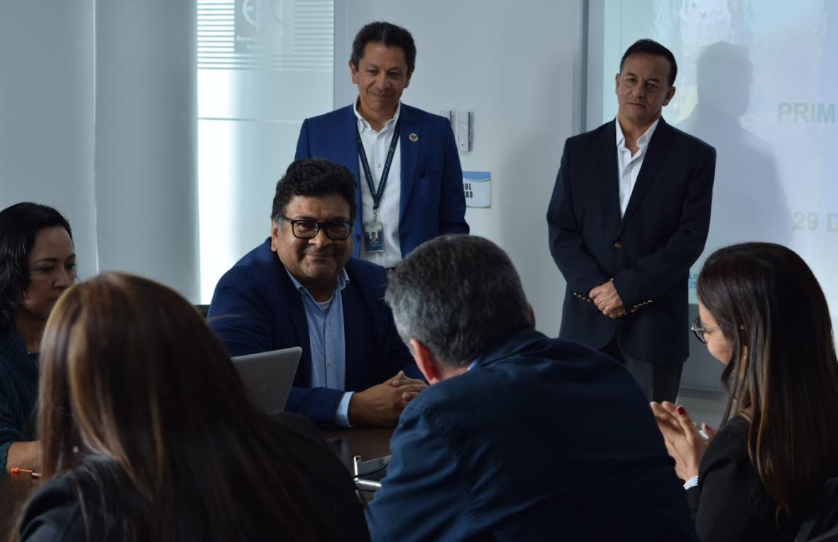
INFORME CITACIÓN
HONORABLE CONCEJO MUNICIPAL DE CAJICÁ
DIRECCIÓN ADMINISTRATIVA
Y COMERCIAL EPC
22 DE FEBRERO DE 2024

Slide 2
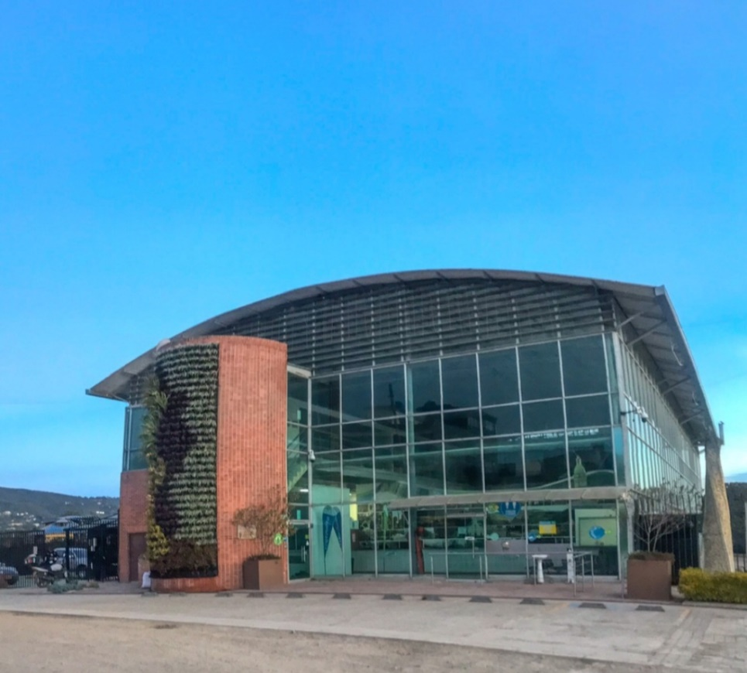
1. PRESENTE INFORME DETALLADO DEL PROCESO DE EMPALME DIRECCIÓN ADMINISTRATIVA Y COMERCIAL
Nombre del funcionario responsable que entrega
JULY JOHANNA GONZÁLEZ MOLINA
Delegado para empalme responsable que recibe
JAVIER FRANCISCO RODRÍGUEZ BELLO
Fecha de inicio del proceso de empalme
29 DE NOVIEMBRE DE 2023
Fecha última sesión de empalme
30 DE DICIEMBRE DE 2023
* Nota: el acta de empalme se encuentra sin firma de recibido por cuanto se presentaron novedades al documento por parte de quien recibe.

Slide 3
SESIONES DE EMPALME REALIZADAS
FECHAS | DIR. ADM. Y COMERCIAL
Noviembre 29 de 2023 | Comisión de Empalme.
Diciembre 11, 18, 29 y 30 de 2023 | Dirección Administrativa y Comercial.
Diciembre 11 y 27 de 2023 | Profesional Universitario Subdirector.
Diciembre 27 de 2023 | P.U. Contratos y Convenios.
Diciembre 11 y 29 de 2023 | P.U. Facturación y Cartera.
Diciembre 11 y 29 de 2023 | P.U. Talento Humano.
Diciembre 18 y 29 de 2023 | P.U. Sistemas.
Diciembre 18 y 29 de 2023 | P.U. Ambiental.
Diciembre 18 y 29 de 2023 | P.U. Sistema de Gestión Seguridad Y Salud en el Trabajo
Diciembre 11 y 29 de 2023 | P.U. Sistema de Gestión de Calidad
Diciembre 18 y 29 de 2023 | TA Atención al Usuario y PQRs.
Diciembre 18 y 29 de 2023 | T.A. Almacén.
Diciembre 11 de 2023 | Operarios Lectores
FECHAS | DIR. ADM. Y COMERCIAL
Diciembre 18 y 29 de 2023 | T.A. Comercial.
Diciembre 11 y 29 de 2023 | T.A. Facturación y Cartera.
Diciembre 18 y 29 de 2023 | T.A. Archivo.
Diciembre 18 y 29 de 2023 | T.A. Apoyo Jurídico.
Diciembre 18 y 29 de 2023 | T.A. Ventanilla Única Correspondencia.
Diciembre 11 y 29 de 2023 | Auxiliar Administrativo Talento Humano
Diciembre 29 de 2023 | Conductor.
Diciembre 18 y 29 de 2023 | A.A. Matriculas.
Diciembre 29 de 2023 | A.A. Contratación.
Diciembre 18 y 29 de 2023 | A.A. Archivo.
Diciembre 18 y 29 de 2023 | A.A. Almacén.
Diciembre 18 y 29 de 2023 | A.A. Mensajería.
Diciembre 29 de 2023 | A.A. Servicios Generales.

Slide 4
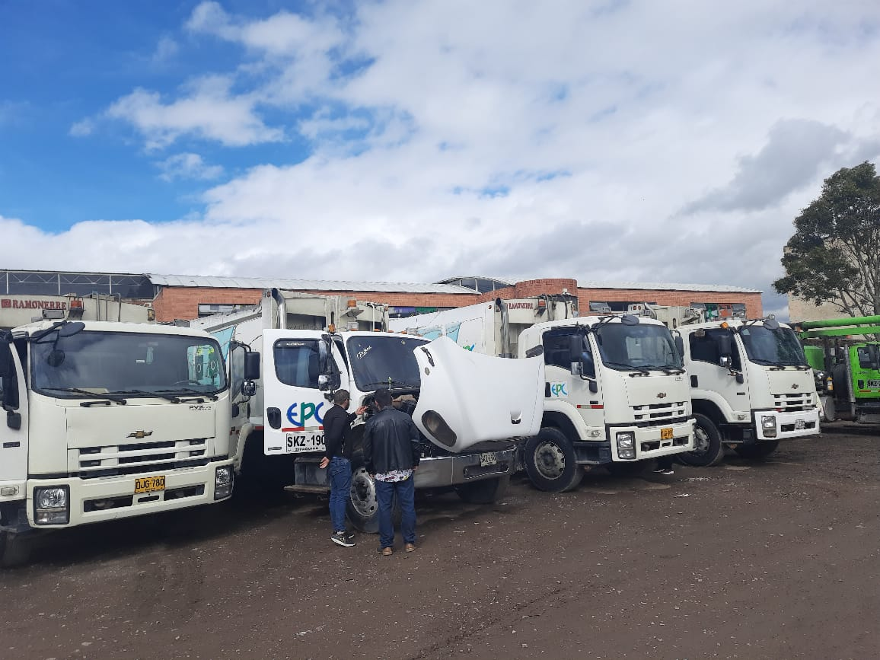
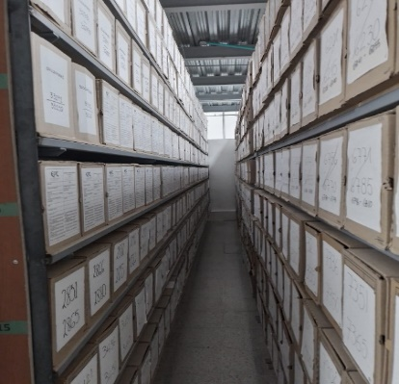
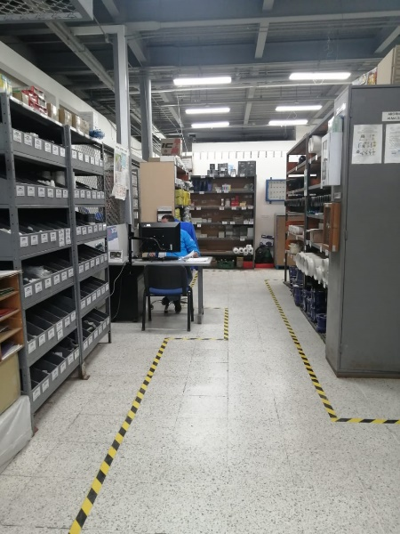
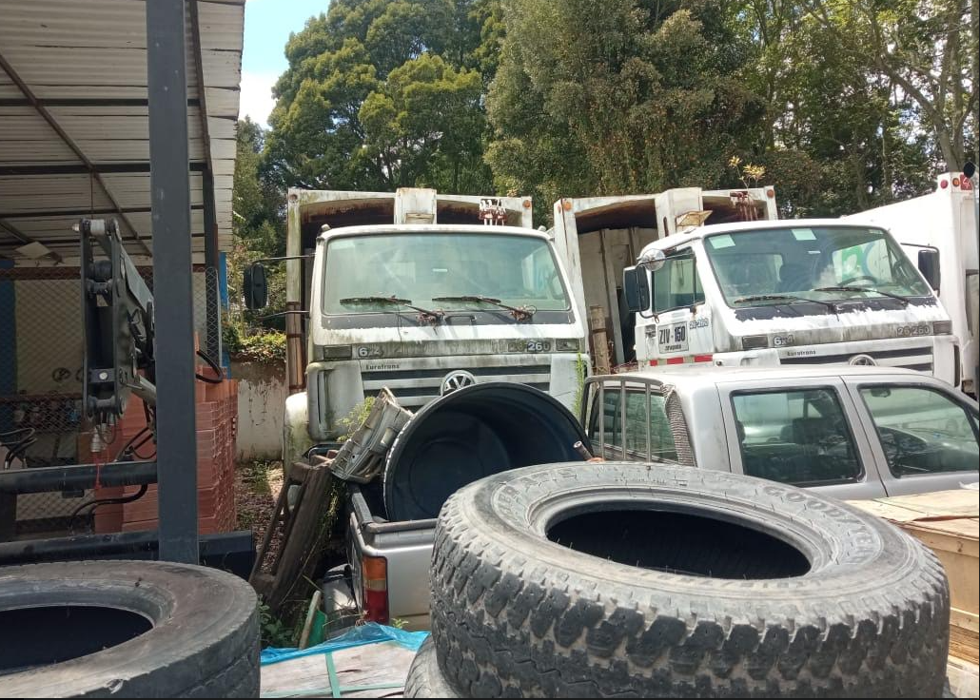
TEMAS GENERALES TRATADOS
DIRECCIÓN ADMINISTRATIVA Y COMERCIAL
Funciones del cargo y alcance.
Procesos y procedimientos de la gestión Administrativa y Comercial.
Se recibe información del presupuesto asignado vigencia 2024.
Se informan estado de planta de personal con novedades.
Se recibe información sobre uso de plataformas, usuarios y contraseñas.
Se realiza inspección física y estado de los Vehículos.
Se recibe estado actual de PQRs y radicados en ventanilla única.
Se recibe información estado de la cartera.
No se recibe procedimiento ni relación de bajas propiedad, planta y equipo.
No se recibe resultados encuesta de satisfacción EPC.
Se reciben información de contratos importantes para suscribir en enero 2024.
Se recibe cumplimiento al 100% la meta 102 del plan de desarrollo.
Se recibe información de la prórroga al contrato suministro de Agua con Acueducto de Bogotá y en proceso de expedición de pólizas.

Slide 5
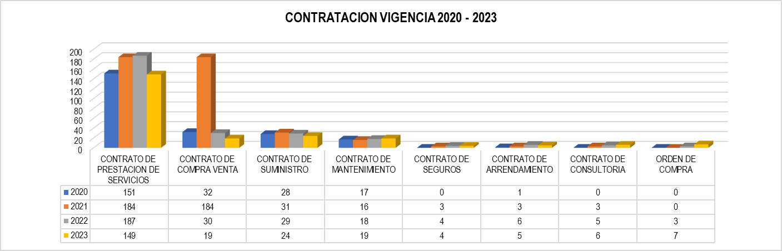
TEMAS DESARROLLADOS POR PROCESO
CONTRATOS Y CONVENIOS
Manual de contratación vigente aprobado mediante “Acuerdo de Junta Directiva JDEPC 013-2022 de julio 22 de 2022”.
Información contractual consolidada por vigencia.
Estado de la contratación 2020 a 2023.
Estado actual de la contratación en plataformas de entes de control.
En preparación formato F_99 SIA CONTRALORÍA (cuenta anual - contratos sin liquidar).
TALENTO HUMANO
Manual de funciones vigente aprobado mediante “Acta No 205 del 27 de junio del 2018 ACUERDO No. JDEPC-014 DE 2018 de Junio 27 de 2018”.
Novedades planta de personal (reubicaciones, pre pensión, sanciones, calificación de desempeño, procesos internos en curso, etc, ).
Se reciben información consolidada a 31 de diciembre por concepto de prestaciones sociales.
No se reciben bases de datos ni información sobre estado de recobro de incapacidades.
Pendiente por revisar proceso y procedimientos “programa de retiro”.

Slide 6
TEMAS DESARROLLADOS POR PROCESO
FACTURACIÓN Y CARTERA
Manual de cartera vigente adoptado mediante Acta No.238 de Junta directiva y “Acuerdo JDEPC 012 de mayo 28 de 2021”.
Estado actual de procesos de cobro: no se recibe información de procesos históricos ni en curso.
Se recibe en estado precontractual el convenio interadministrativo de subsidios para la vigencia 2024 a celebrar entre el Municipio de Cajicá y Empresa de Servicios Públicos de Cajicá S.A. ESP., para los suscriptores de estratos 1, 2 y 3 del Municipio.
Se reciben con novedades el uso e implementación de plataforma SIMILTECH vs SYSMAN vs modulo de facturación.
FACTURACIÓN Y CARTERA
Estado actual de la cartera comercial por servicios públicos:
FACTURACIÓN Y CARTERA
Consolidado de usuarios a diciembre 2023:

Slide 7
TEMAS DESARROLLADOS POR PROCESO
INFORMÁTICA – SISTEMAS
En noviembre estaba en proceso de prueba ambiente web para modulo de nomina.
Se recibe avance del 70% en la actualización de registros a suscriptores que no cuentan con la información requerida por la Superintendencia.
Se recibe el estado de la información del cargue de los informes a la plataforma SUI.
Software SYSMAN ambiente web, se encuentran implementada en los módulos de contabilidad, presupuesto, tesorería y almacén.
Es indispensable iniciar la actividad de reposición de la infraestructura de red de datos y red eléctrica en la sede administrativa migrando a fibra óptica.
AMBIENTAL
Se recibe la consolidación de datos de las áreas técnicas AAA EPC necesarias para el reporte del cumplimiento de la ordenes de la Sentencia del Rio Bogotá a cargo de la Empresa.
Se recibe aprobada la Resolución CAR DRSC No. 09237000150 de 14 de abril de 2023 “Por medio del cual se aprueba un Programa de Uso Eficiente y Ahorro de Agua- PUEAA”.
Se recibe aprobada la Resolución 3190 de septiembre 30 de 2019 que modifica Resolución CAR 2159-2011 “Por la cual se aprueba un Plan de Saneamiento y Manejo de Vertimientos – PSMV- a la Empresa de Servicios Públicos de Cajicá S.A. ESP”.

Slide 8

TEMAS DESARROLLADOS POR PROCESO
SEGURIDAD Y SALUD EN EL TRABAJO
Se encuentra un sistema de gestión de seguridad y salud en el trabajo, implementado y documentado, según Decreto 1072 de 2015 y Resolución 0312 de 2021.
Se entrega diseño y planeación, quedando pendiente la implementación del plan estratégico de seguridad vial para dar cumplimiento a la Resolución 20223040040595 de 2022.
Se documentan indicadores de accidentalidad y enfermedad profesional.
No existen procesos ni procedimientos de trabajo seguro en espacios confinados ni de trabajo en alturas.
Se recibe en estado de ejecución acciones de planes de mejoramiento de auditorias internas y externas de calidad.
SISTEMA DE GESTIÓN DE CALIDAD Y MIPG
Se recibe recertificada la empresa en la Norma ISO 9001: 2015, para la vigencia 2023.
Indicadores de gestión actualizados al 25% para el mes de diciembre 2023.
Se recibe política de riesgos MIPG de la entidad versión 5 y en proceso de actualización a la versión 6.
Se entrega el documento de revisión por la dirección de la vigencia 2023, pendiente cierre de indicadores, revisión y actualización matriz DOFA, satisfacción del cliente, gestión del cambio de información a diciembre 31 de 2023.
Se recibe en proceso de implementación el Modelo Integrado de Planeación y Gestión MIPG.
Se reciben los planes de acción correspondiente a los resultados del FURAG vigencia 2022.

Slide 9
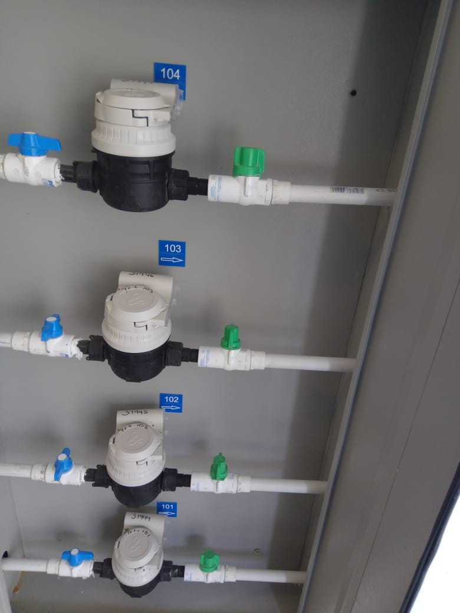
TEMAS DESARROLLADOS POR PROCESO
VIABILIDADES Y MATRÍCULAS
Viabilidades aprobadas y seguimiento a las mismas.
Se recibe información sobre matrículas realizadas 2020 - 2023.
TELEMETRÍA
Se recibe información sobre un total de 22.202 medidores con sistema de telemetría en el Municipio, de un total de 36.408 suscriptores.
No se reciben procesos y procedimientos de la gestión de telemetría.

Slide 10
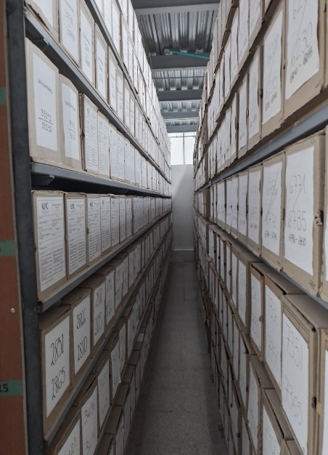
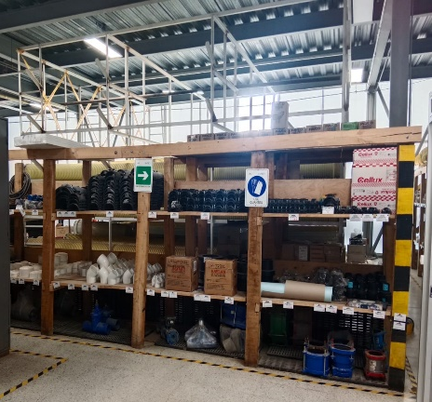
TEMAS DESARROLLADOS POR PROCESO
ARCHIVO CENTRAL
Se recibe un archivo central físico en buenas condiciones de infraestructura, custodia y conservación.
Se recibe aprobado el Sistema Integrado de Conservación – SIC.
Se recibe los instrumentos para la gestión documental de la entidad, (Tablas de Retención Documental, el Programa de Gestión Documental y el Plan Institucional de Archivos).
Se recibe en proceso de convalidación las tablas de valoración documental.
No se cuenta con la digitalización del proceso de gestión documental de la entidad de acuerdo a la Ley 594 de 2000.
ALMACEN GENERAL
No se recibe la conciliación del inventario físico Vs. software SYSMAN.
No se recibe la implementación de la interfase del modulo de almacén con contabilidad en el software SYSMAN.
No se recibe la identificación de propiedad planta y equipo según inventario físico.
Se reciben instalaciones físicas organizadas y demarcadas.
Se recibieron elementos en el Politécnico pendientes por “dar de baja”, sin embargo, no se recibió relación de los mismos.

Slide 11
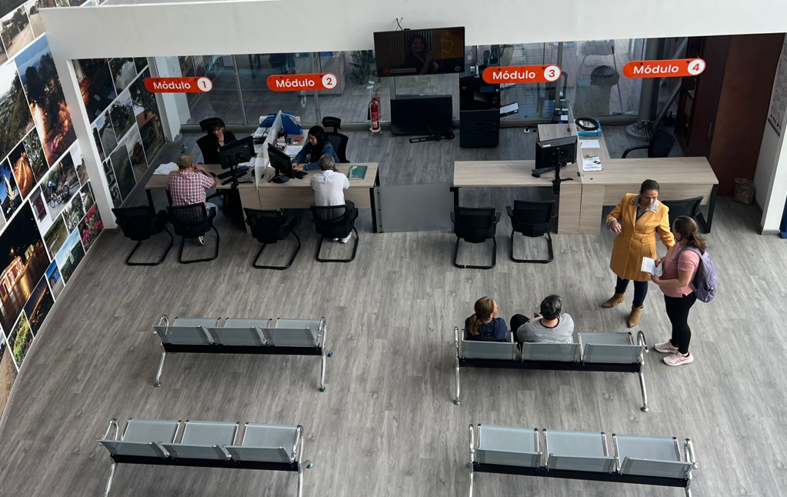

TEMAS DESARROLLADOS POR PROCESO
VENTANILLA ÚNICA DE CORRESPONDENCIA Y ATENCIÓN AL USUARIO PQRs
Se entregaron canales de atención al ciudadano (página web, correos institucionales, redes sociales, líneas fijas y móviles).
Se recibe el procedimiento de atención al ciudadano, no existe protocolo para población con discapacidad visual, de movilidad, persona sordo muda o inclusión.
Se entregaron sistemas vigentes para la medición de servicio al cliente (indicadores de gestión).
Se reciben mejoras en la infraestructura física para la atención al ciudadano.

Slide 12
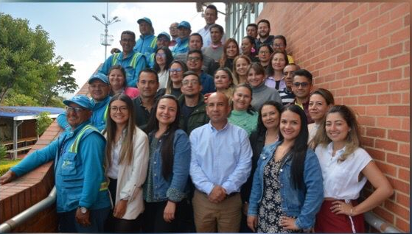
2. PRESENTE PLANTA DE PERSONAL QUE ESTA A CARGO DE SU DEPENDENCIA
DIRECCIÓN ADMINISTRATIVA Y COMERCIAL
PROFESIONAL
PROFESIONAL UNIVERSITARIO ADMINISTRATIVA Y COMERCIAL
TÉCNICO
TÉCNICO ADMINISTRATIVO ATENCIÓN AL USUARIO Y PQRS
AUXILIAR
OPERATIVO
CONDUCTOR
PROFESIONAL UNIVERSITARIO CONTRATOS Y CONVENIOS
PROFESIONAL UNIVERSITARIO FACTURACIÓN Y CARTERA
PROFESIONAL UNIVERSITARIO TALENTO HUMANO
PROFESIONAL UNIVERSITARIO SISTEMAS
PROFESIONAL UNIVERSITARIO AMBIENTAL
PROFESIONAL UNIVERSITARIO SGSST
PROFESIONAL UNIVERSITARIO SGC
AUXILIAR ADMINISTRATIVO TALENTO HUMANO
OPERARIO AFORADOR (2)
TÉCNICO ADMINISTRATIVO ALMACÉN
TÉCNICO ADMINISTRATIVO COMERCIAL
TÉCNICO ADMINISTRATIVO FACTURACIÓN Y CARTERA
TÉCNICO ADMINISTRATIVO ARCHIVO
TÉCNICO ADMINISTRATIVO APOYO JURÍDICO
TÉCNICO ADMINISTRATIVO VENTANILLA ÚNICA DE CORRESPONDENCIA
AUXILIAR ADMINISTRATIVO MATRICULAS
AUXILIAR ADMINISTRATIVO CONTRATACIÓN
AUXILIAR ADMINISTRATIVO ARCHIVO
AUXILIAR ADMINISTRATIVO ALMACÉN
AUXILIAR ADMINISTRATIVO MENSAJERÍA (2)
AUXILIAR DE SERVICIOS GENERALES (3)
OPERARIO LECTOR (6)
CONDUCTOR (1)

Slide 13
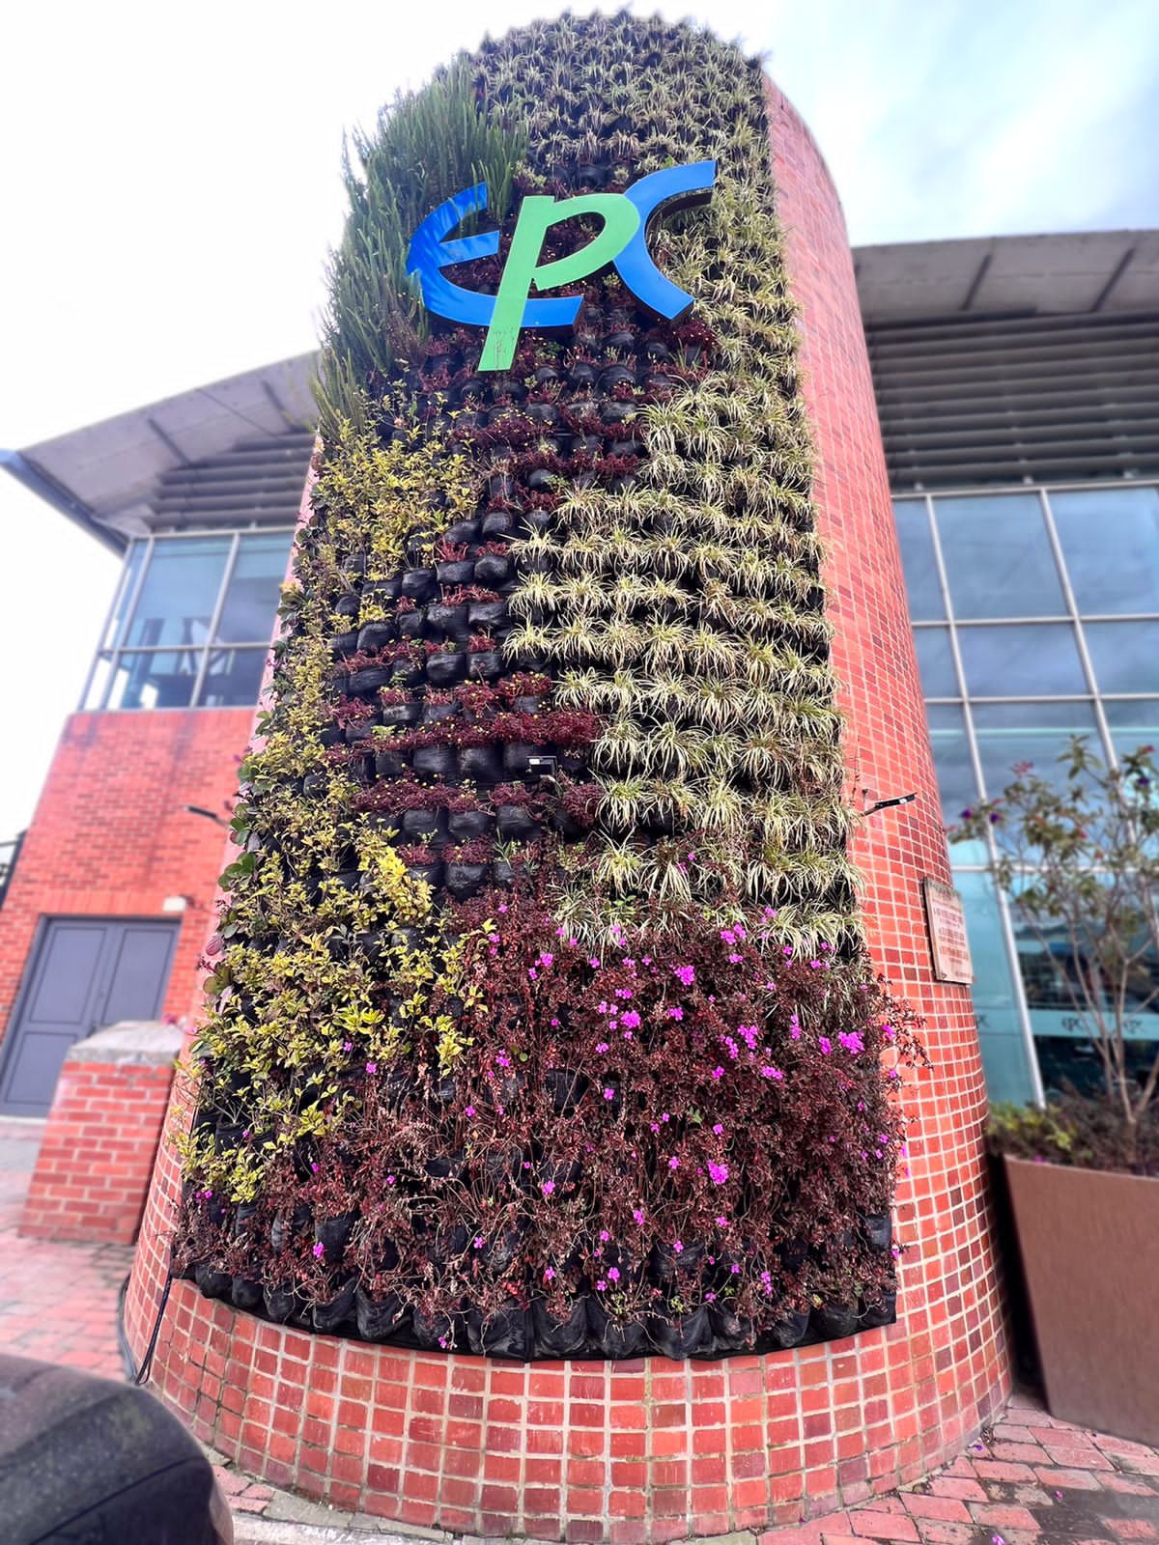
2. PRESENTE PLANTA DE PERSONAL QUE ESTA A CARGO DE SU DEPENDENCIA
DIRECCIÓN ADMINISTRATIVA Y COMERCIAL
JAVIER FRANCISCO RODRÍGUEZ BELLO
PROFESIONAL UNIVERSITARIO ADMINISTRATIVA Y COMERCIAL
PROFESIONAL UNIVERSITARIO CONTRATOS Y CONVENIOS
PROFESIONAL UNIVERSITARIO FACTURACIÓN Y CARTERA
PROFESIONAL UNIVERSITARIO TALENTO HUMANO
PROFESIONAL UNIVERSITARIO SISTEMAS
PROFESIONAL UNIVERSITARIO AMBIENTAL
PROFESIONAL UNIVERSITARIO SGSST
PROFESIONAL UNIVERSITARIO SGC
MARISOL SUÁREZ VARGAS
MILERY SÁNCHEZ TORRES
RAFAEL PACHÓN CALDERÓN
EDWIN DUVAN BELLO CANASTERO
OSCAR LÓPEZ MARTÍNEZ
MARY ALEJANDRA SÁNCHEZ QUINTERO
MIGUEL RICARDO QUIROGA MÉNDEZ
PAULA ANDREA GALEANO MALAGÓN

Slide 14
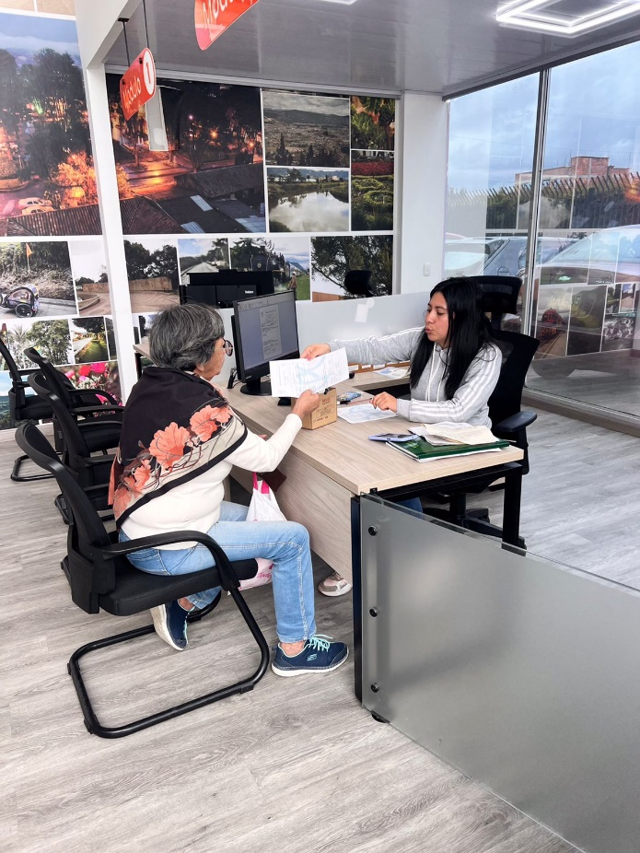
2. PRESENTE PLANTA DE PERSONAL QUE ESTA A CARGO DE SU DEPENDENCIA
DIRECCIÓN ADMINISTRATIVA Y COMERCIAL
TÉCNICO ADMINISTRATIVO ATENCIÓN AL USUARIO Y PQRS
TÉCNICO ADMINISTRATIVO ALMACÉN (2)
TÉCNICO ADMINISTRATIVO COMERCIAL
TÉCNICO ADMINISTRATIVO FACTURACIÓN Y CARTERA
TÉCNICO ADMINISTRATIVO ARCHIVO
TÉCNICO ADMINISTRATIVO APOYO JURÍDICO
TÉCNICO ADMINISTRATIVO VENTANILLA ÚNICA DE CORRESPONDENCIA
HEIDY NATALIE PINZÓN VANEGAS
LEONARDO MAURICIO NIETO RIDRIGUEZ
DORIS CONSTANZA RAMIREZ HERNANDEZ
SANDRA MILENA NAVARRETE GARCIA
NANCY VELÁSQUEZ RODRÍGUEZ
VICTOR ANDRES ACOSTA MONSALVE
LEIDY LORENA FRESNEDA MUÑOZ
MAGYOLY TORRES PULIDO

Slide 15
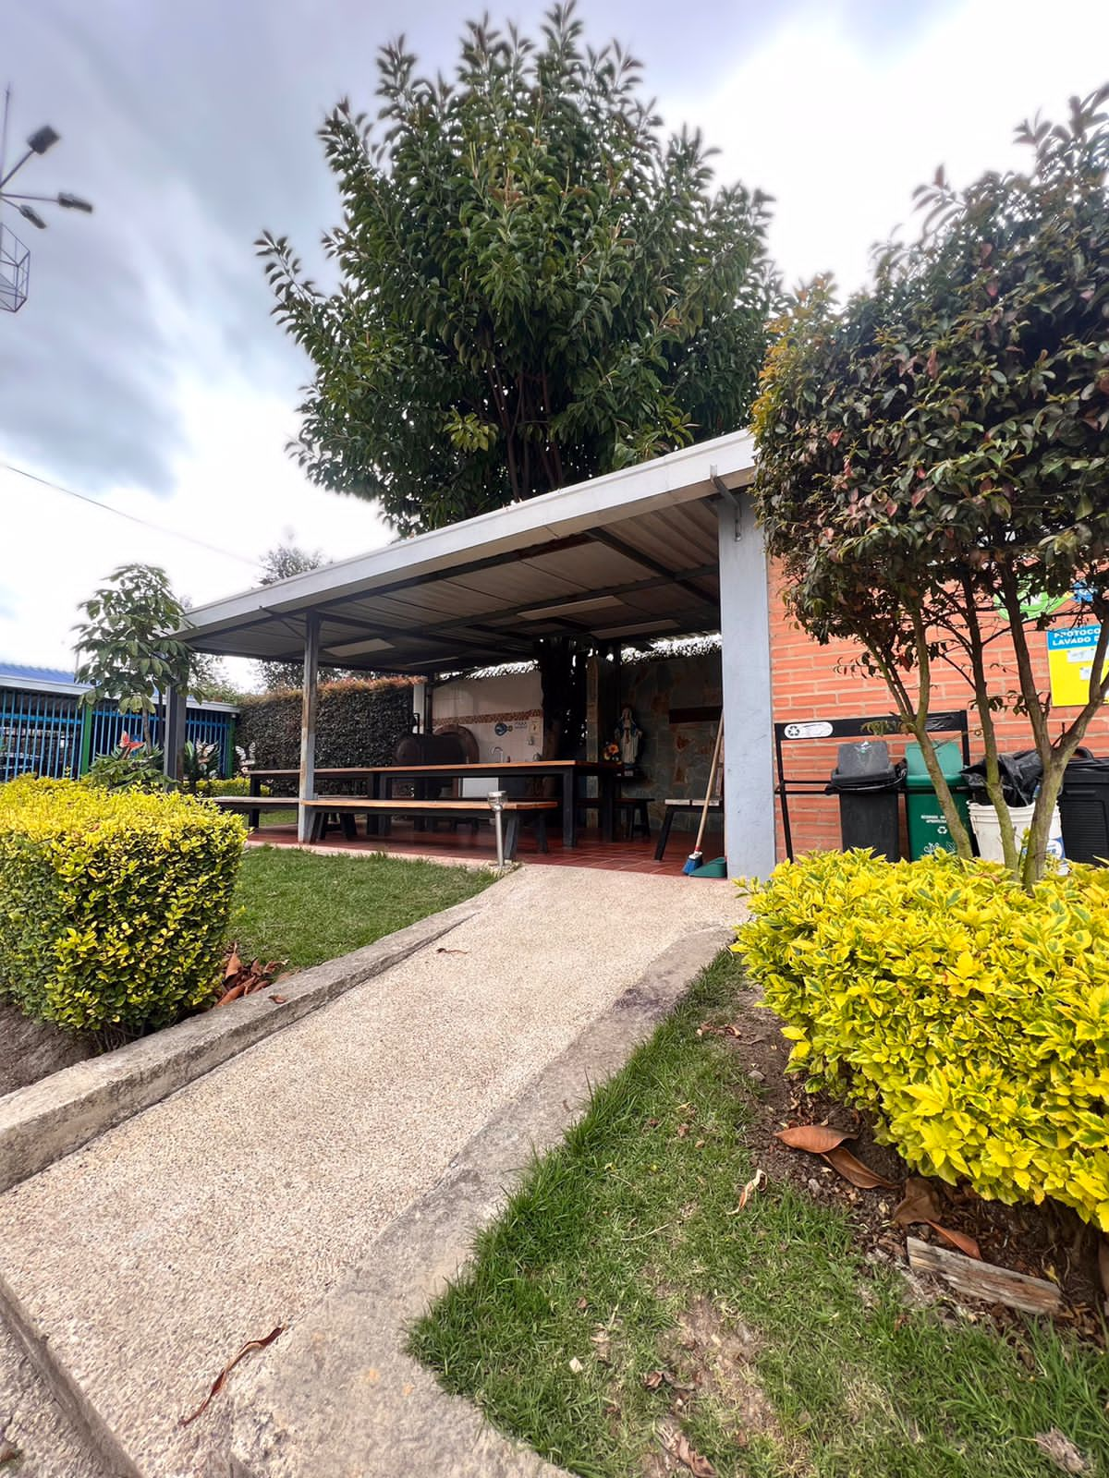
2. PRESENTE PLANTA DE PERSONAL QUE ESTA A CARGO DE SU DEPENDENCIA
DIRECCIÓN ADMINISTRATIVA Y COMERCIAL
AUXILIAR ADMINISTRATIVO TALENTO HUMANO
AUXILIAR ADMINISTRATIVO MATRICULAS
AUXILIAR ADMINISTRATIVO CONTRATACIÓN
AUXILIAR ADMINISTRATIVO ARCHIVO
AUXILIAR ADMINISTRATIVO ALMACEN
AUXILIAR ADMINISTRATIVO MENSAJERIA (2)
AUXILIAR DE SERVICIOS GENERALES (3)
SANDRA MILENA RODRÍGUEZ LEON
ELIZABETH CUERVO VALENTIN
GISELL TATIANA CÁRDENAS SALAMANCA
STELLA MIRANDA BUSTOS
MARLON ENRIQUE TORRES ESPITIA
RAFAEL HUMBERTO MARTINEZ PRIETO
ADELA NAVARRO GRANDAS
DORA HENAO
ANYUL ESTEFANY MARULANDA LOVERA
NELSON FABIAN QUIROGA

Slide 16
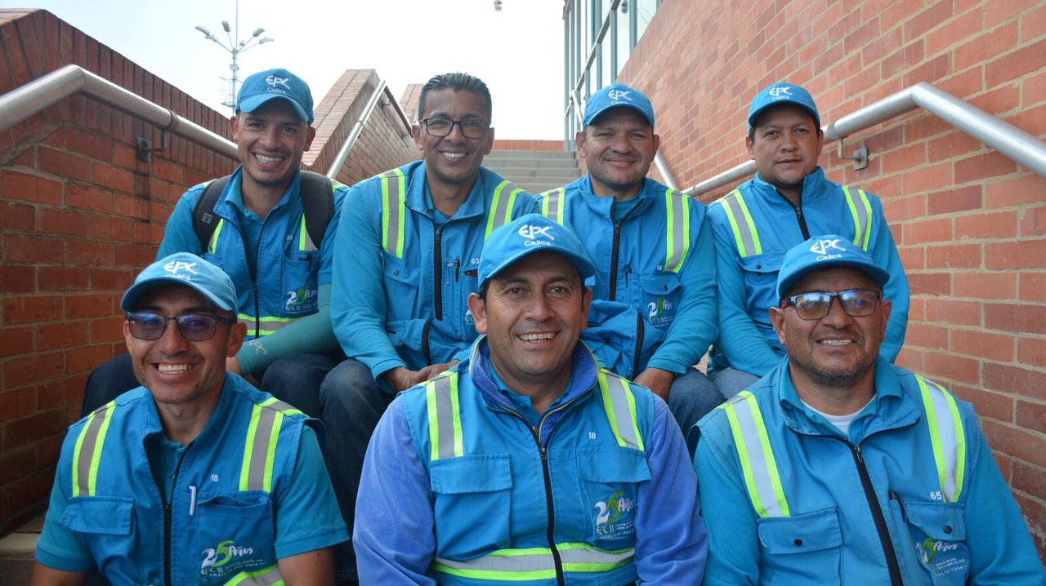
2. PRESENTE PLANTA DE PERSONAL QUE ESTA A CARGO DE SU DEPENDENCIA
DIRECCIÓN ADMINISTRATIVA Y COMERCIAL
OPERARIO AFORADOR
1. DIEGO ALEXANDER CASALLAS ALARCON
2. JOSE VICENTE LEON CUERVO
OPERARIO LECTOR
1. JUAN PABLO AGUACIAS VIASUS
2. JHON JAIRO COLLAZOS ROJAS
3. WILLIAM CUELLAR VARGAS
4. EDGAR ENRIQUE QUINTERO CASAS
5. JAIME EDUARDO RAMIREZ ORTIZ
6. EXELINO RIAÑO RUIZ
CONDUCTOR
PABLO ANTONIO CASTILLO ARIZA

Slide 17

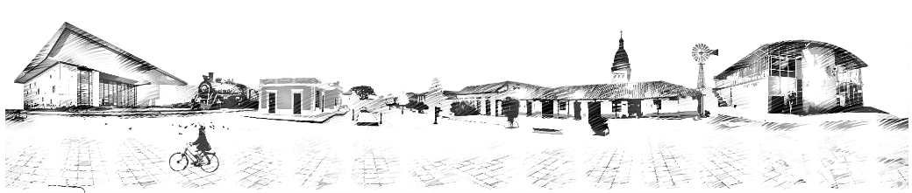
¡GRACIAS!

